Slide 1
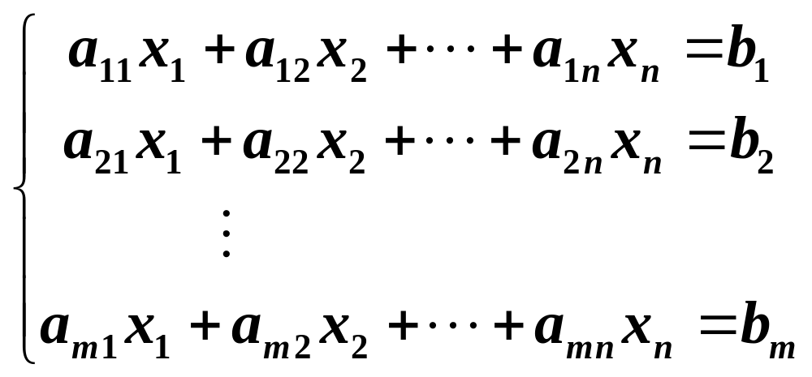
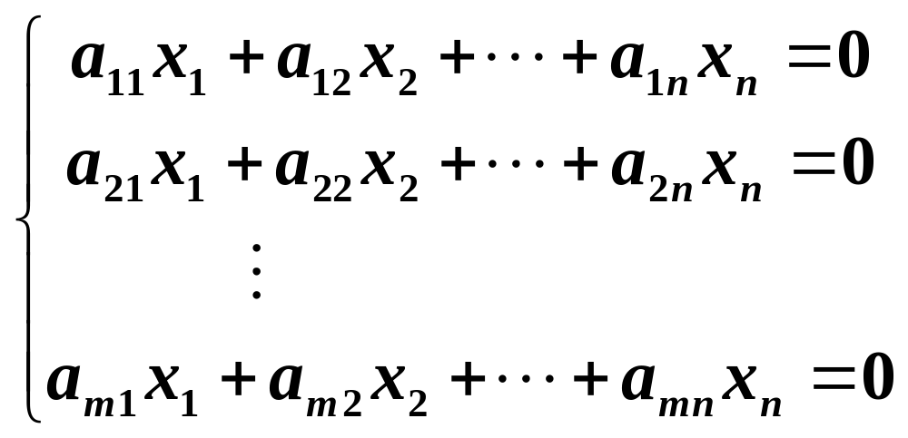
第3章 向量与线性方程组
为叙述方便，本章所讨论的方程组给予固定编号:
非齐次
(1)
齐次
(2)

Slide 2
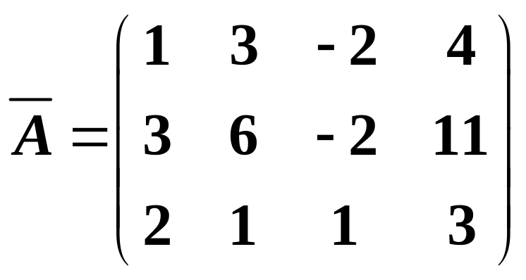
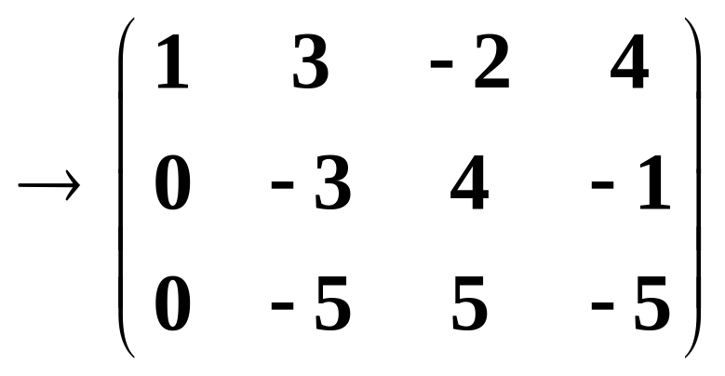
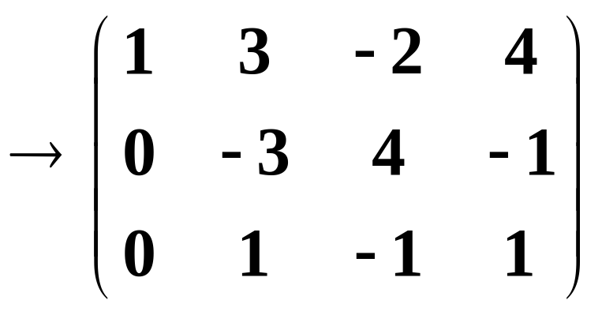
3.1 线性方程组解的存在性
一、消元法
x₁＋3x₂－2x₃＝4
一一对应
3x₁＋6x₂－2x₃＝11
2x₁＋ x₂ ＋ x₃ ＝ 3
x₁＋3x₂－2x₃＝4
(2)－(1)×3; (3)－(1)×2得
－3x₂＋4x₃＝－1
消 元
－5x₂＋5x₃＝－5
x₁＋3x₂－2x₃＝4
－3x₂＋4x₃＝－1
x₂－x₃＝1
换2、3
返回

Slide 3
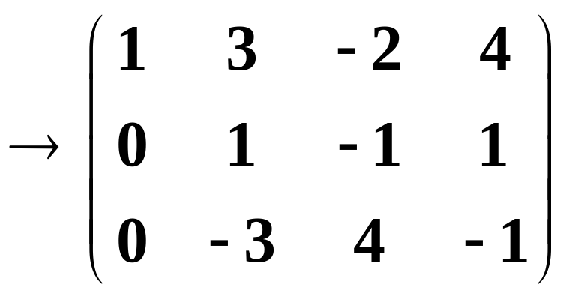
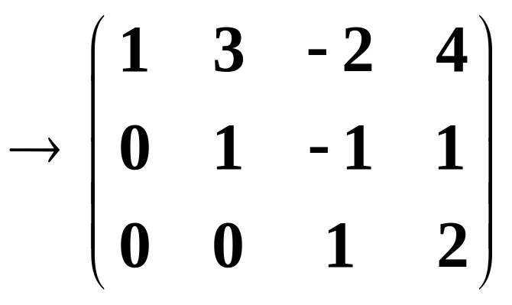
x₁＋3x₂－2x₃＝4
x₂－x₃ ＝1
消 元
－3x₂＋4x₃＝－1
x₁＋3x₂－2x₃＝4
x₂－x₃ ＝ 1
x₃＝ 2
返回
阶梯形方程组 行阶梯形矩阵
行
线性方程组的初等变换 矩阵的初等 变换:
1.交换两方程 1.交换矩阵的两行
2.某方程两边同乘以非零数 2.矩阵某行乘以非零数
3.某方程k倍加至另一方程 3.矩阵某行k倍加至另一行
返回

Slide 4
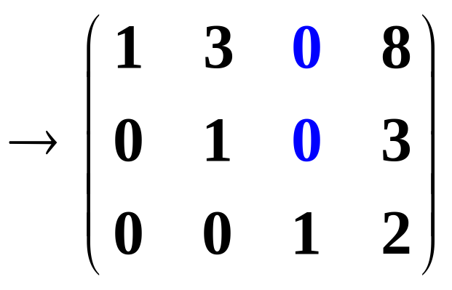
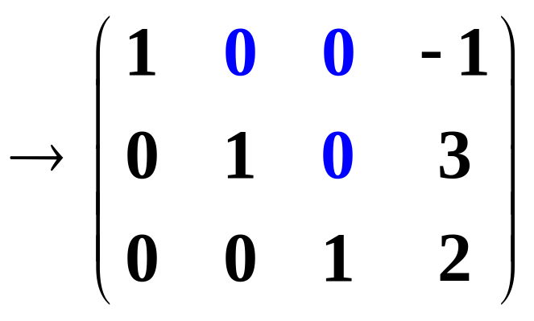

x₁＋3x₂ ＝8
x₂ ＝3
回 代
x₃＝2
x₁ ＝－1
x₂ ＝3
x₃＝2
结论：对线性方程组的增广矩阵施以初等行变换,所得矩阵对应的新方程组与原方程组同解.
系数矩阵:A(m×n矩阵);
增广矩阵: (m×(n+1)矩阵)
返回

Slide 5
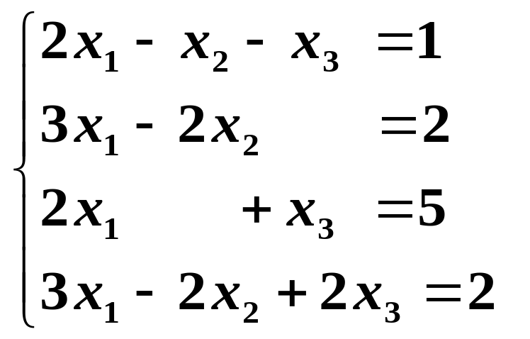
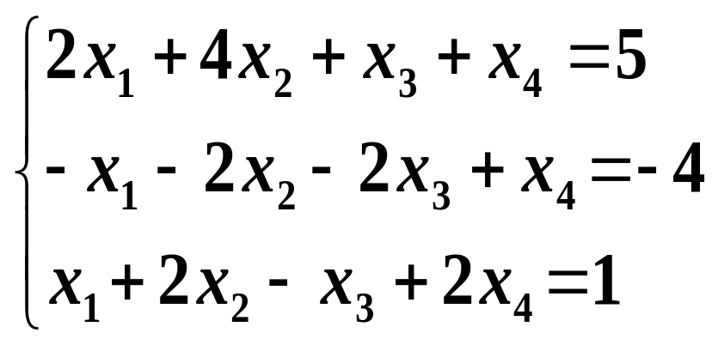
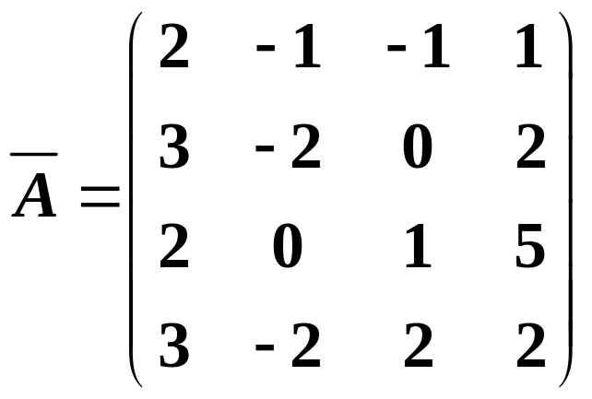
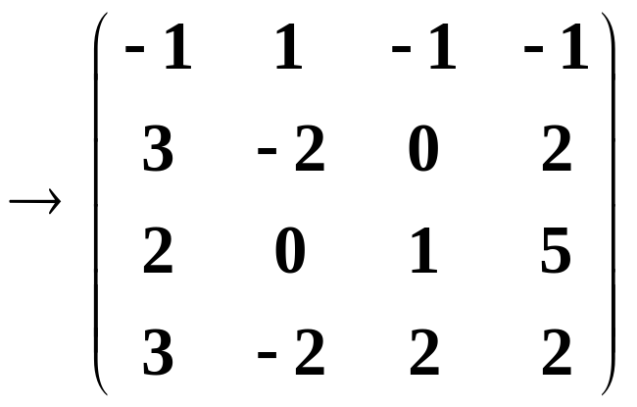
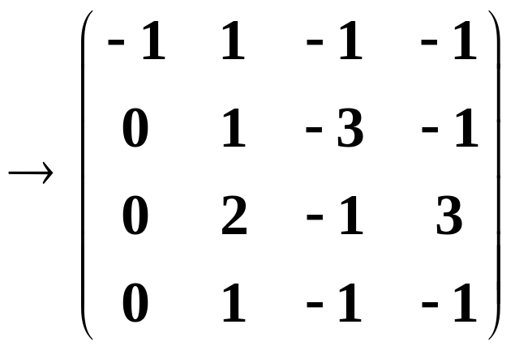
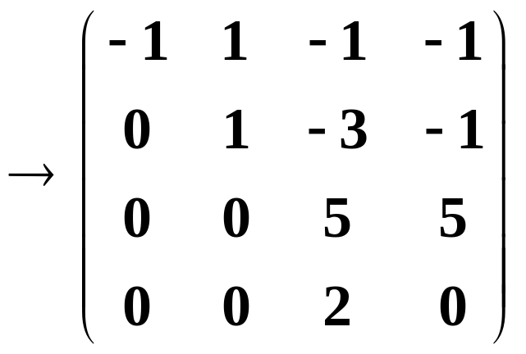
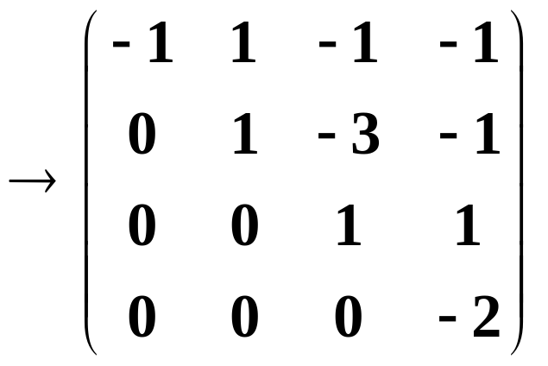
例2
例3
解2
0=-2为矛盾方程,故原方程组无解.
返回

Slide 6
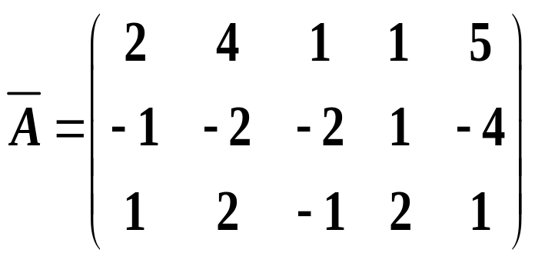
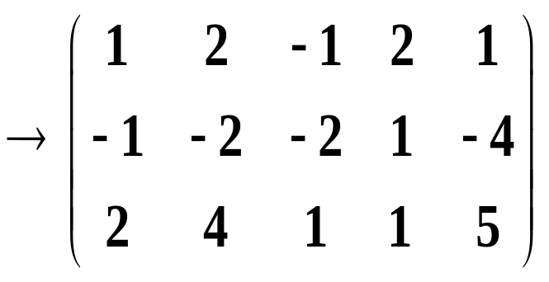
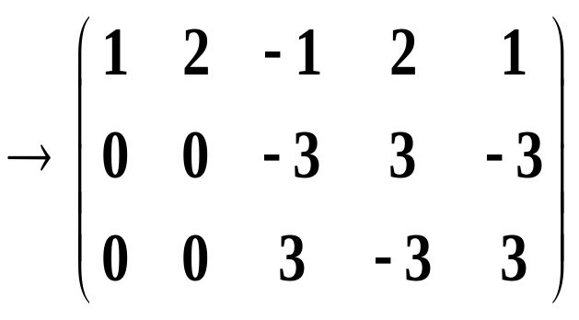
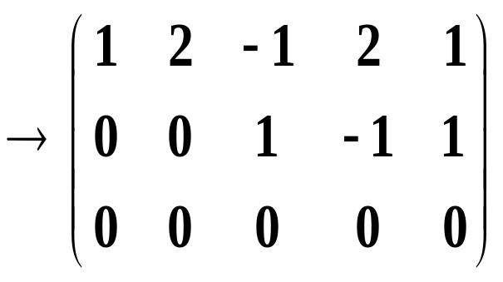
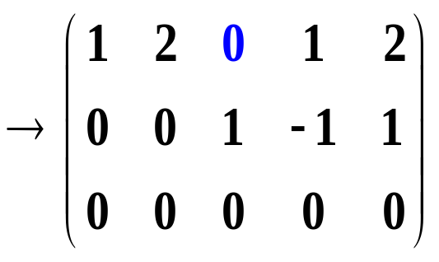
解3
x₁＝2－2x₂－x₄
x₂＝k₁
∴
取 得方程组全部解:
x₃＝1＋x₄
x₄＝k₂
任取 x₄的值, 可确定 x₃的对应值,
x₂、 均
x₁＝2－2k₁－k₂
x₁、
从而得一组解(有无穷多组解)
x₂＝k₁
(k₁、k₂为任意常数)
x₃＝1＋k₂
x₂、x₄称为自由未知量.
x₄＝k₂
返回

Slide 7
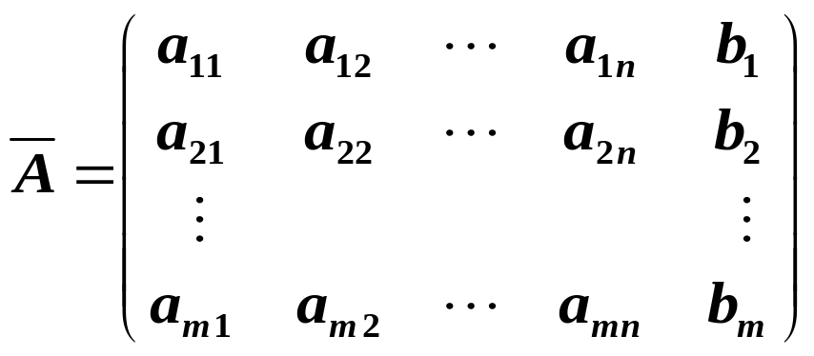
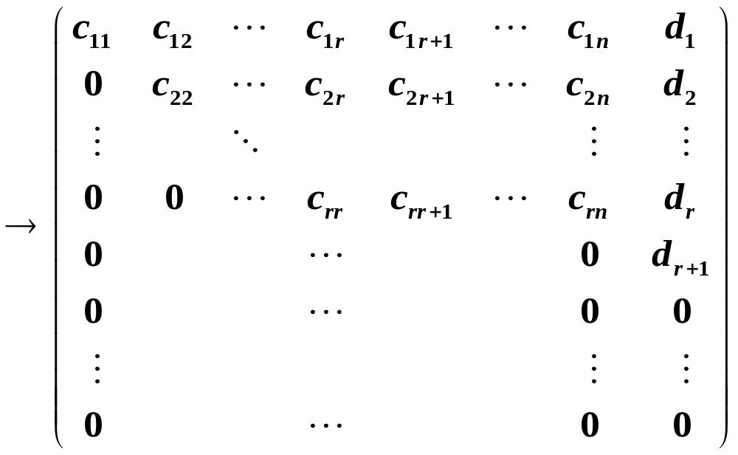
二、解的存在性
消元法解线性方程组一般步骤:
①用初等行变换化方程组的增广矩阵为行阶梯形
…
c_{ii}≠0 (i=1,2,…,r)
(必要时可重新安排未知量的顺序)
返回

Slide 8
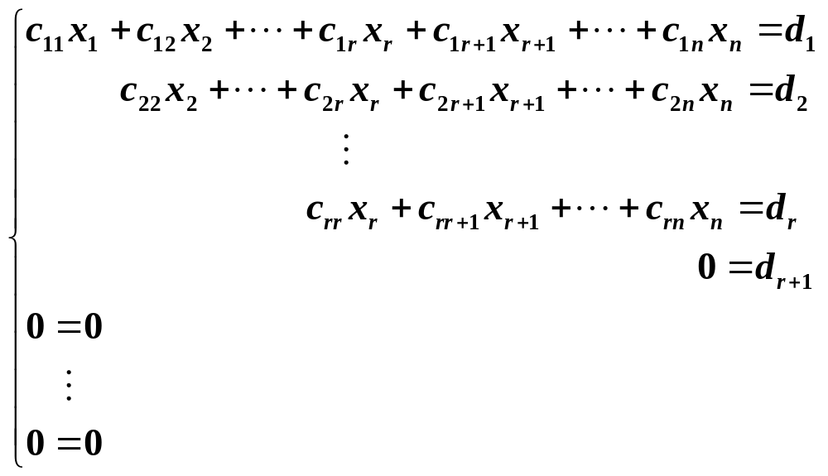
原方程组(1)的同解方程组为：
显然，末尾的“0＝0”是多余方程(原方程组中的相应方程可由其它方程经初等变换得到), 去掉.
返回

Slide 9
②方程组解的判定：
1º若d_{r+1}≠0, 则原方程组无解(0=d_{r+1}≠0是矛盾方程)
2º若d_{r+1}＝0 ，则原方程组有解：
当r=n时，有唯一解；当r<n时，有无穷多解.
定理1 设非齐次方程组A_{m×n}X＝b，则
(1) r(A)≠r( A )，原方程组无解
(2) r(A)＝r( A )＝n，原方程组有唯一解
(2) r(A)＝r( A )< n，原方程组有无穷多组解
③有解时回代求出解(回代过程全在矩阵上进行!)
用初等行变换化行阶梯形矩阵为简化行阶梯形!
返回

Slide 10
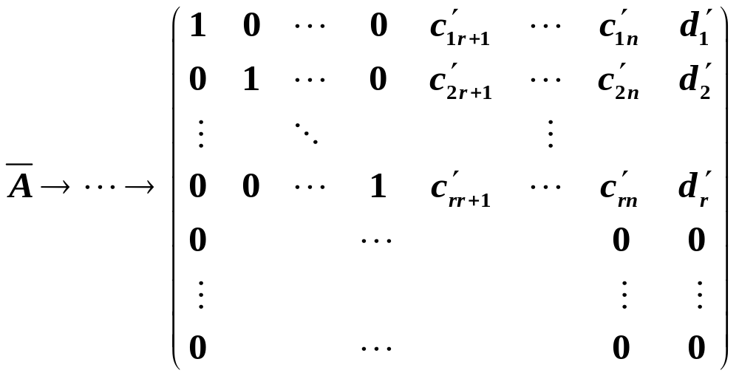
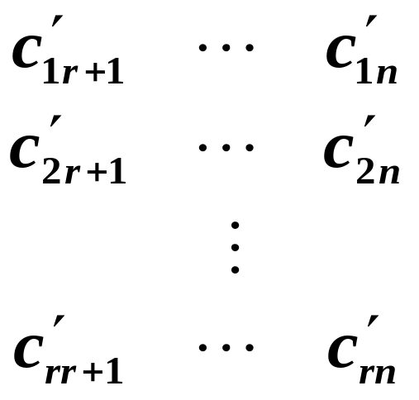
r＝n时，
唯一解为：x_{i}＝d_{i}′ (i＝1,2,…,n).
r<n时, 将x₁, x₂,…, x_{r}用n-r个自由未知量x_{r+1}, x_{r+2},…, x_{n}表示，
令x_{r+1}=k₁, x_{r+2}=k₂,…, x_{n}=k_{n-r} (k₁, k₂,…, k_{n-r}为任意常数),得无穷多个解的一般形式.
如
x₁ ＝
d₁′
－c₁′_{r+1}x_{r+1}－c₁′_{r+2}x_{r+2}－…－c₁′_{n}x_{n};
返回

Slide 11
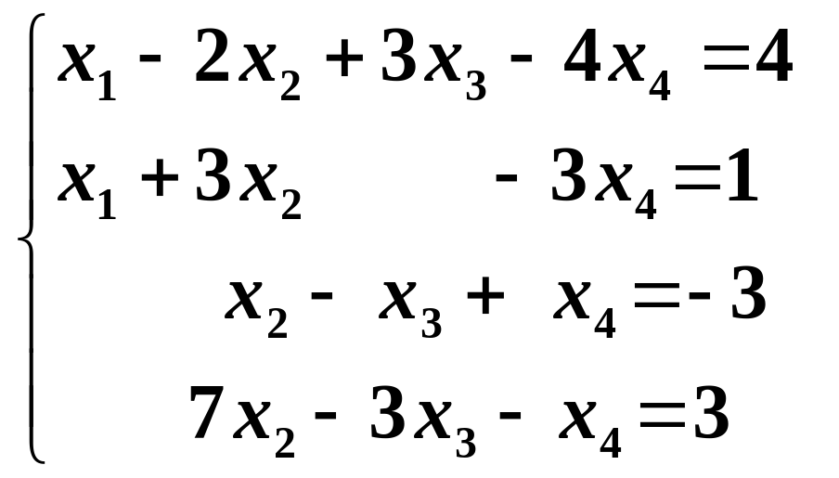
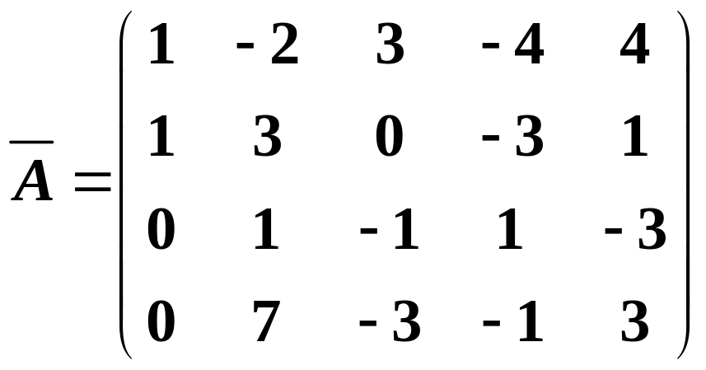
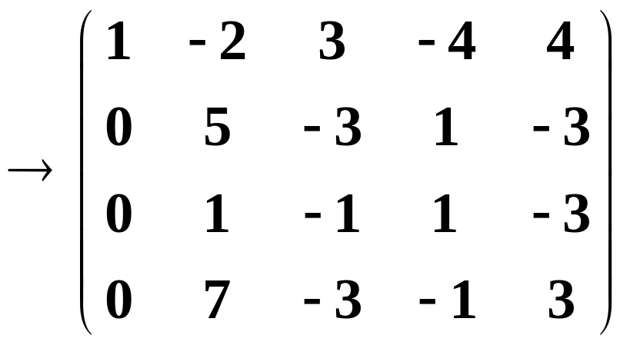
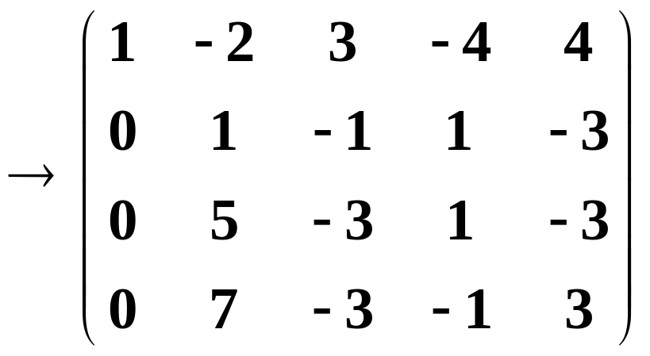
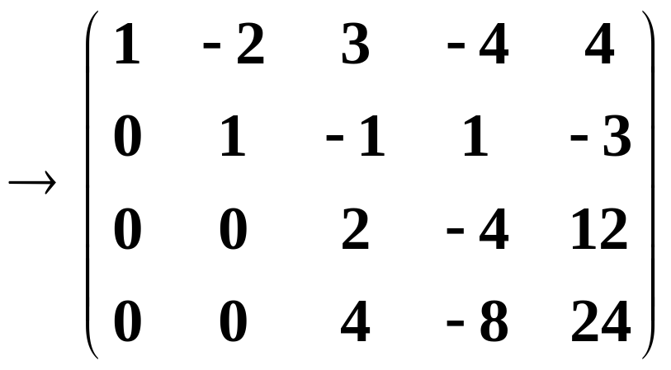
例4 解方程组
解:
返回

Slide 12
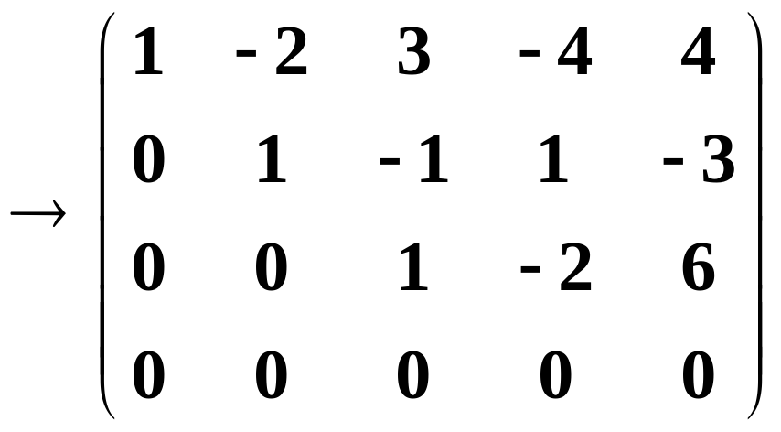
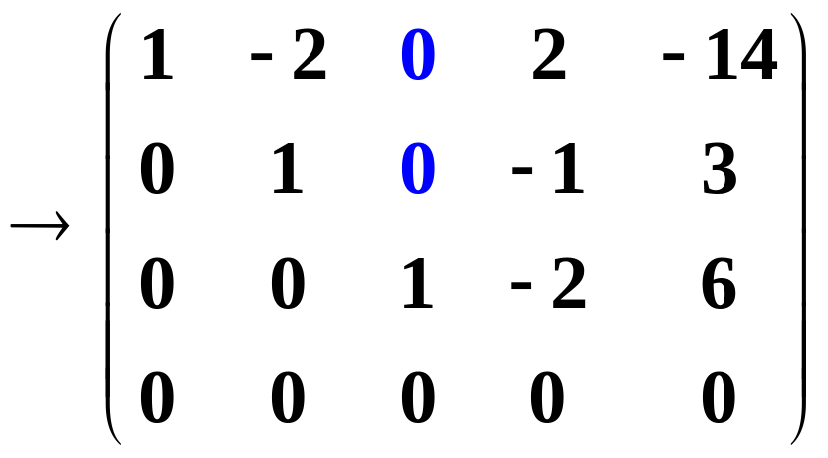
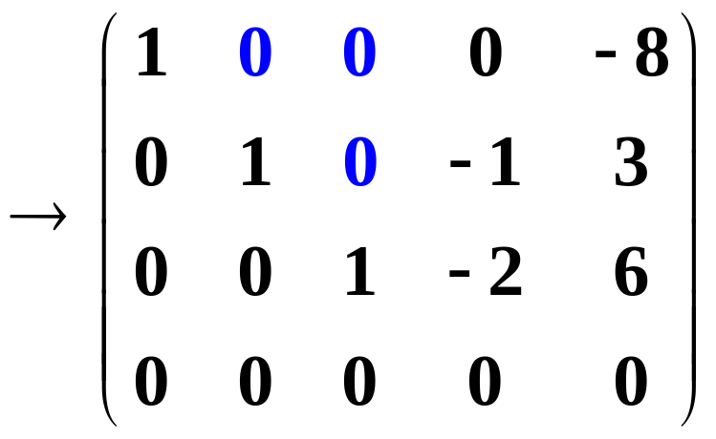
r(A)=r(A)=3<n=4，原方程组有无穷多组解.
简化行阶梯形矩阵
x₁＝－8
每行首非零元为1，且其所在列其它元均为零.
∴
x₂＝3＋x₄
x₃＝6＋2x₄
x₁＝－8
取自由未知量x₄＝k得方程组全部解:
x₂＝3＋k
x₃＝6＋2k
(k为任意常数)
x₄＝k
返回

Slide 13
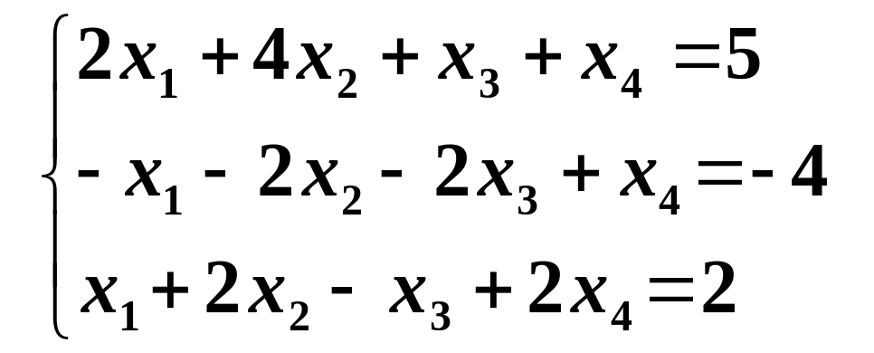
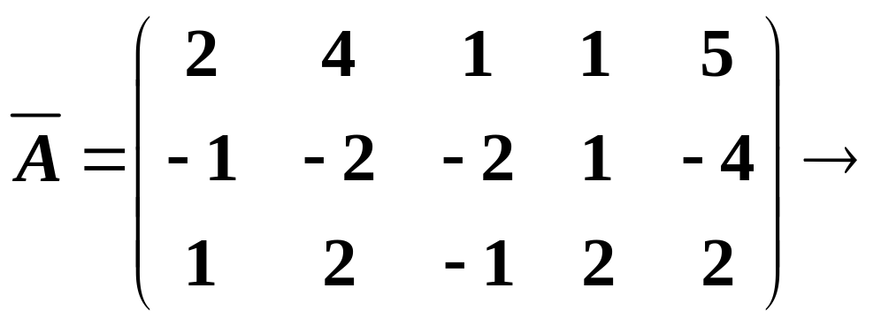
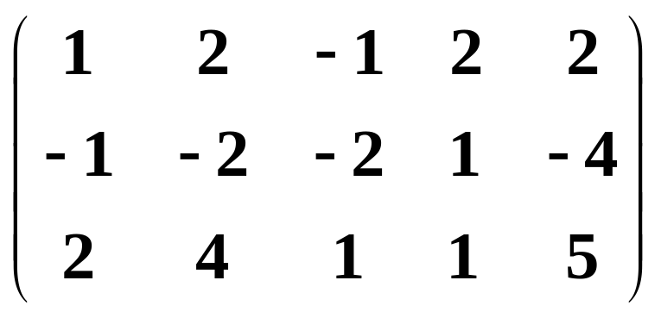
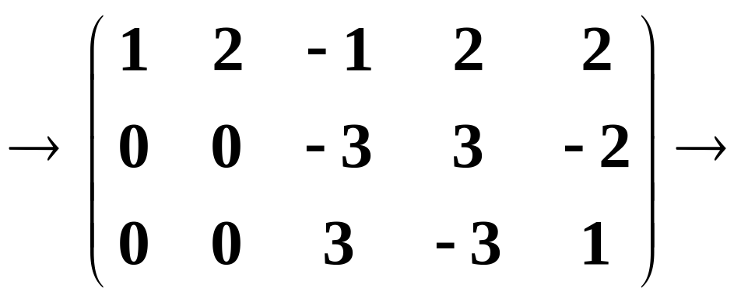
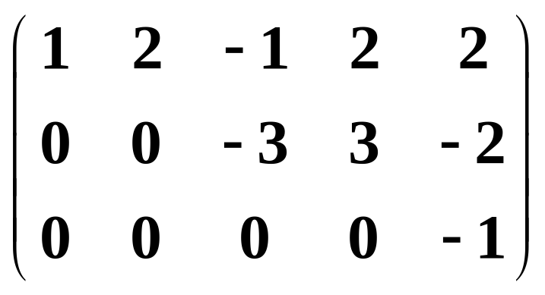
例5
解方程组
解:
r(A)＝2≠r( A )＝3，原方程组无解
返回

Slide 14
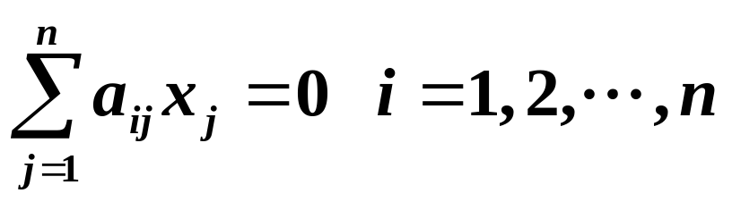
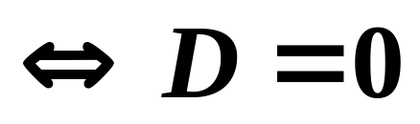
齐次线性方程组(2)必有零解,当r=n时,只有零解；当r<n时,除零解外,还有非零解,即有无穷多解.
定理2 设齐次方程组A_{m×n}X＝O，r(A)＝r，则
(1) r＝n，原方程组有唯一零解
(2) r< n，原方程组有非零解(有无穷多组解)
推论1 当齐次线性方程组方程个数m<未知数个数n时，必有非零解.
∵ r(A)≤m < n
推论2 若齐次方程组A_{n×n}X＝O系数行列式|A|＝0，则必有非零解.
∵ r(A) < n
齐次线性方程组 有非零解
返回

Slide 15
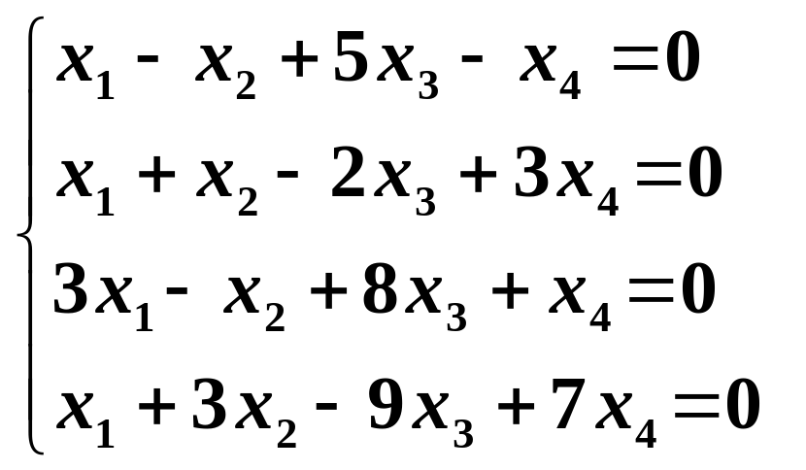
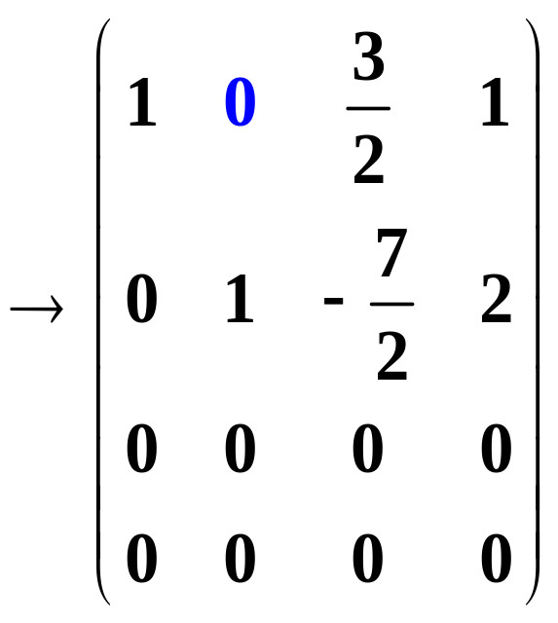
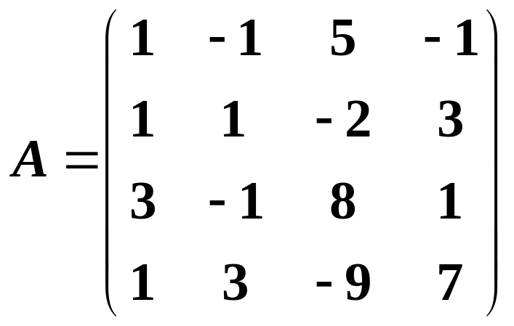
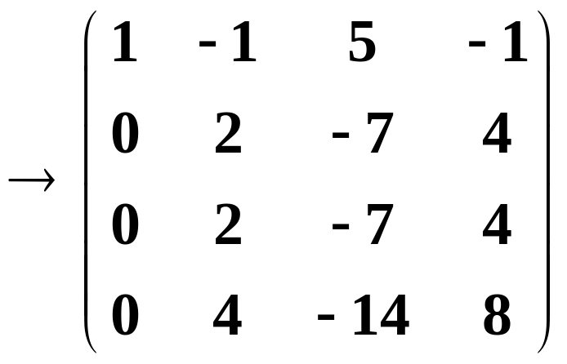
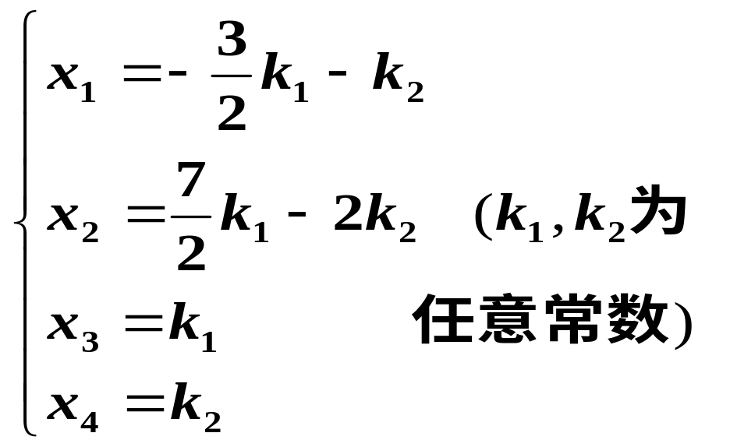
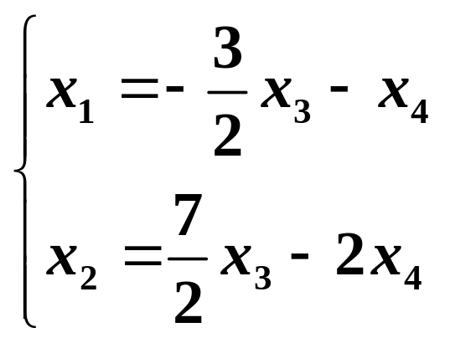
例6
(对系数矩阵作变换即可,不必用增广矩阵)
解方程组
解:
x₃＝k₁
取 得
x₄＝k₂
返回

Slide 16
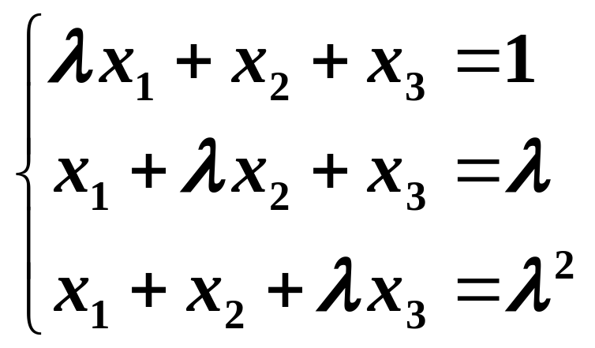

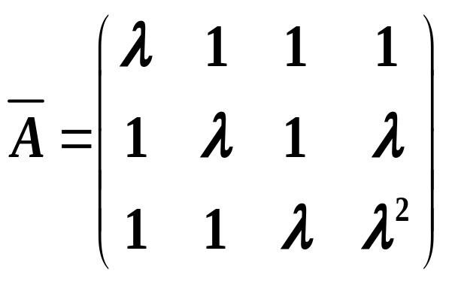
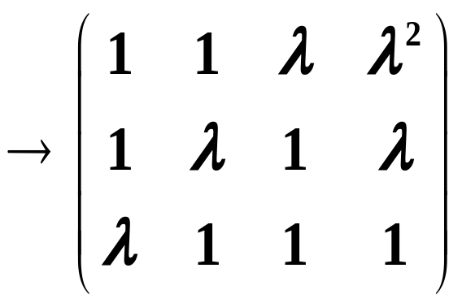


例7
(1)有唯一解；(2)无解；(3)有无穷多组解，有无穷多组解时求出解.
为何值时,线性方程组
解:
返回

Slide 17






(1)
时，方程组有唯一解
时, 方程组有唯一解
返回

Slide 18




(2) 时,
r(A)＝2≠r( A )＝3，原方程组无解
r(A)＝r( A )＝1< n
(3)
时,
原方程组有无穷多组解.
原方程组等价于：
x₁＝1－x₂－x₃
x₁＝1－k₁－k₂
x₂＝k₁
取 得方程组全部解:
x₂＝k₁
x₃＝k₂
(k₁、k₂为任意常数)
x₃＝k₂
返回

